Slide 1
Grundutbildning i fisketillsyn
Att uppträda korrekt
Ämnesområde 5 enligt utbildningsplan HVMFS 2018:1
Produktion: Thomas Lennartsson, 2020

Slide 2
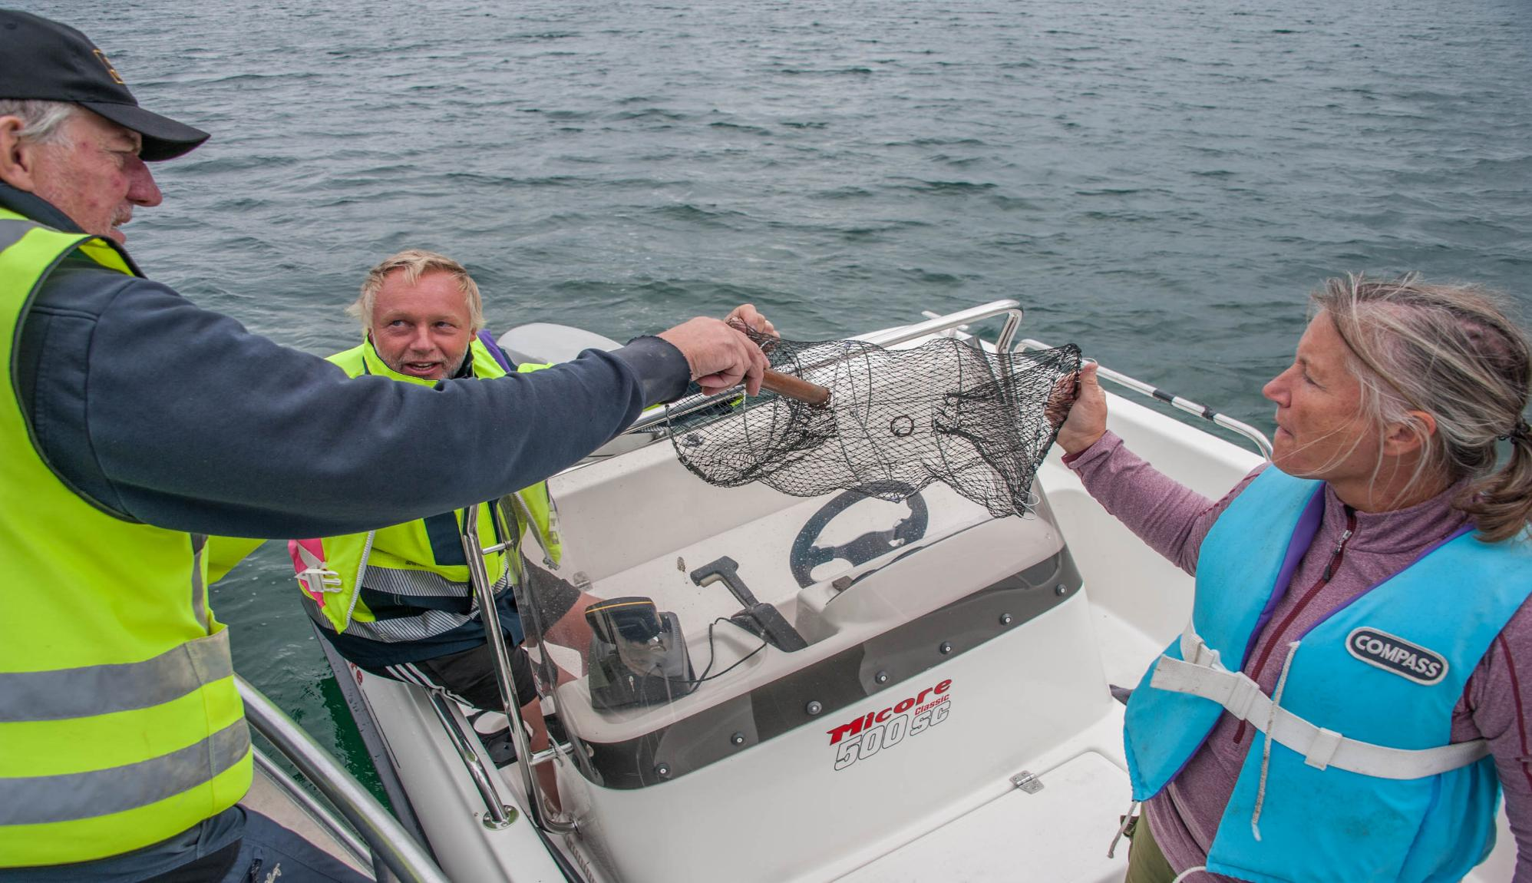

Del 1
Fisketillsynspersonens uppträdande

Slide 3
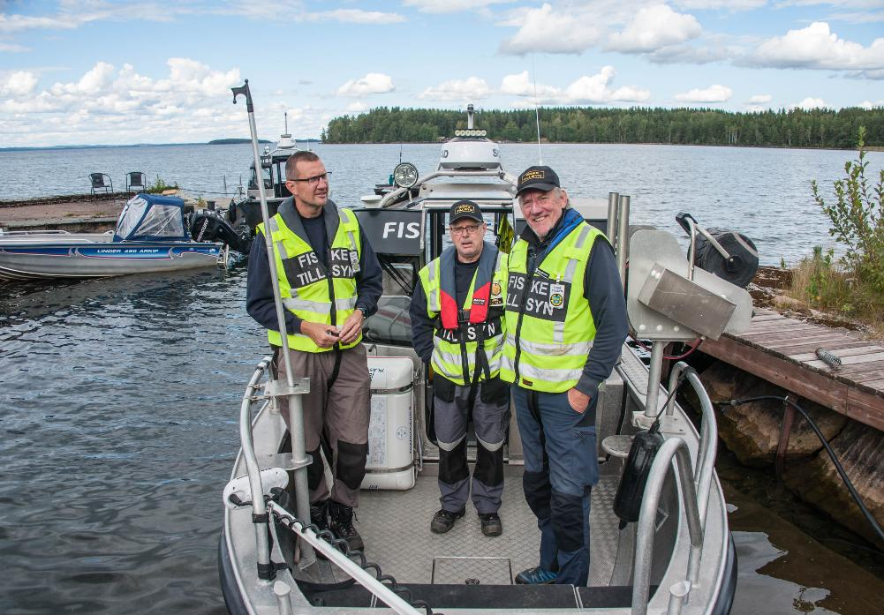
Värdegrunden
Fisketillsynspersonen ska stå för en demokratisk människosyn. Alla människor ska behandlas lika och med respekt, och får inte diskrimineras av skäl som framgår av diskrimineringslagstiftningen.
Tre vägledande begrepp vilka är beskrivna i förvaltningslagen ska styra tjänsteutövningen:
● Legalitet
● Objektivitet
● Proportionalitet.

Slide 4
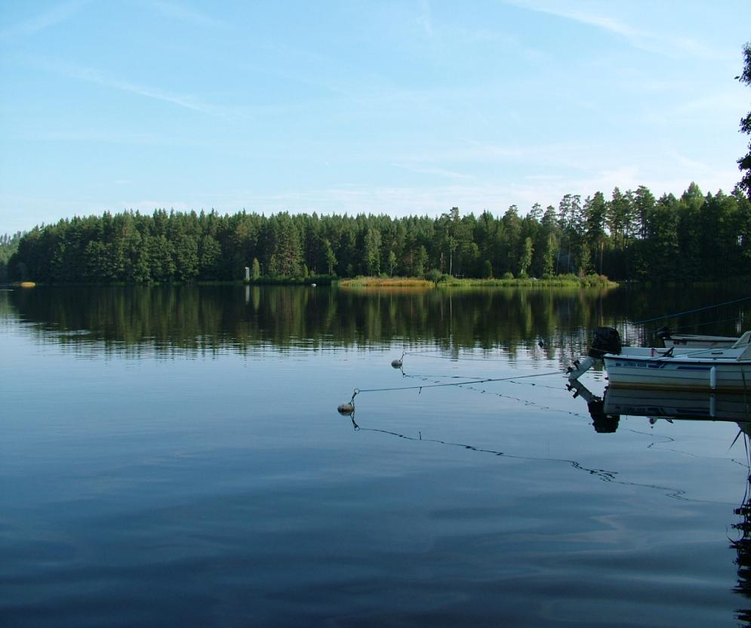
Värdegrunden
Legalitet
Att de åtgärder som vidtas ska ha stöd i rättsordningen. En fisketillsynsperson får inte agera utanför sina befogenheter och ska inte grunda sina ingripanden på godtyckliga bedömningar.
Objektivitet
Att fisketillsynspersonen ska vara saklig och opartisk. Ingripanden får inte styras av förutfattade meningar eller grundlösa antaganden.
Proportionalitet
Att en åtgärd inte får vara mer långtgående än vad som krävs och det avsedda resultatet ska stå i rimligt förhållande till de olägenheter som kan antas uppstå för den som åtgärden riktas mot.

Slide 5
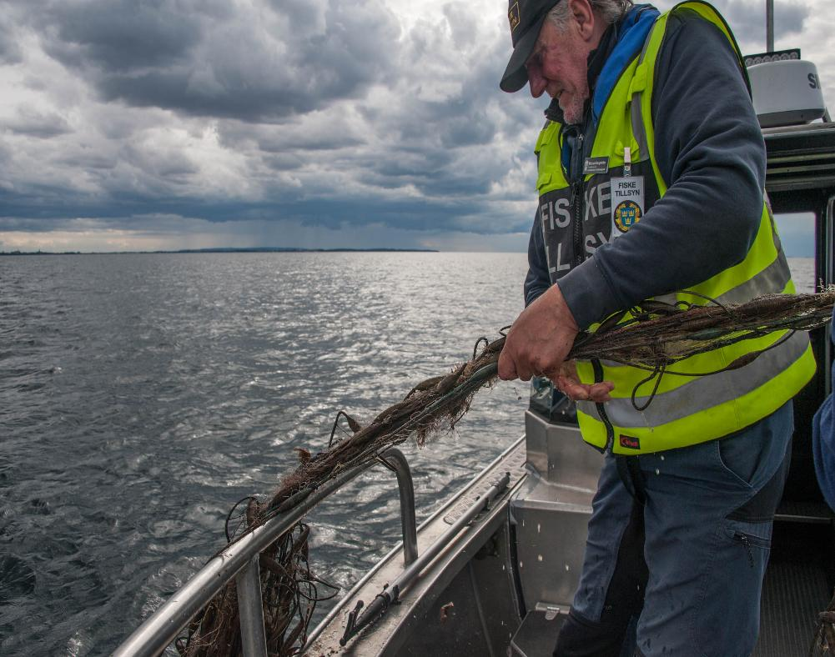
Brott ska beivras
Brott och regelöverträdelser ska i princip alltid beivras.
► Fisketillsynspersonen ska inte förhandla om
underlåtenhet att anmäla en överträdelse. Det kan dock
finnas omständigheter som gör att information och
upplysning är mer motiverat än att göra en anmälan.
► Fisketillsynspersonen ska alltid visa eller bära
tjänstekortet väl synligt, dock endast under tjänst och
inte i andra sammanhang.
► Fisketillsynsperson får inte vara beväpnad på något
sätt och heller inte medföra handfängsel.
► Uppträdandet ska vara korrekt och konsekvent och
inge förtroende och aktning.

Slide 6
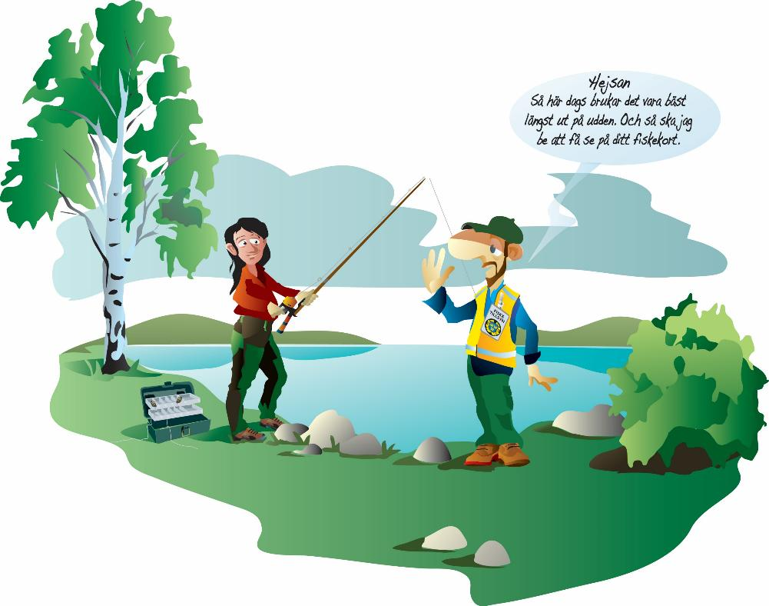
Flera olika uppgifter
Fisketillsynspersonens primära roll är att se till att lagar och regler följs.
Samtidigt fungerar den lokala fisketillsynspersonen som ett ansikte utåt för sin uppdragsgivare.
Vissa uppdragsgivare har därför populärt ändrat benämningen fisketillsynsperson till ”fiskevärd”.
Uppdraget omfattar därmed också att hjälpa fiskare tillrätta och informera om reglerna och varför det finns regler.
I grunden ändrar detta inte de offentligrättsliga uppgifterna, rättigheterna och skyldigheterna, men det kan skapa ett mer välkomnande och serviceinriktat intryck.

Slide 7
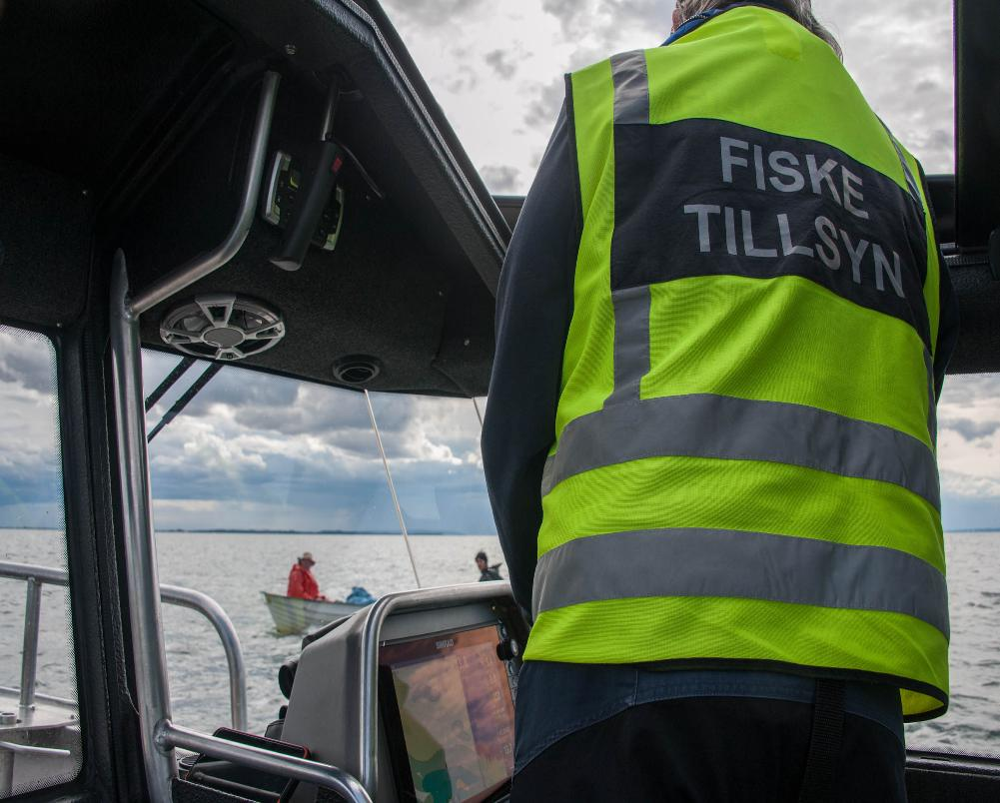
Undvika utpressning
Som princip ska en fisketillsynsperson alltid anmäla lagbrott och inte börja tumma på rättssäkerheten.
”För den här gången”
Det finns exempel där en fiskevårdsområdesförening uttalat en policy om att en fiskare som saknar fiskekort i vissa fall kan få lösa ett fiskekort på plats.” Det skulle dock kunna leda till att flera fiskar sätter detta i system och låter bli att köpa fiskekort, då man inte riskerar något.
”Om du köper vårt dyraste kort slipper du polisanmälan”
Att låta den fiskare som saknar fiskekort lösa föreningens dyraste fiskekort, till exempel ett årskort. Ett sådant förfarande skulle dock kunna leda till misstanke om utpressning eller tagande av muta.

Slide 8
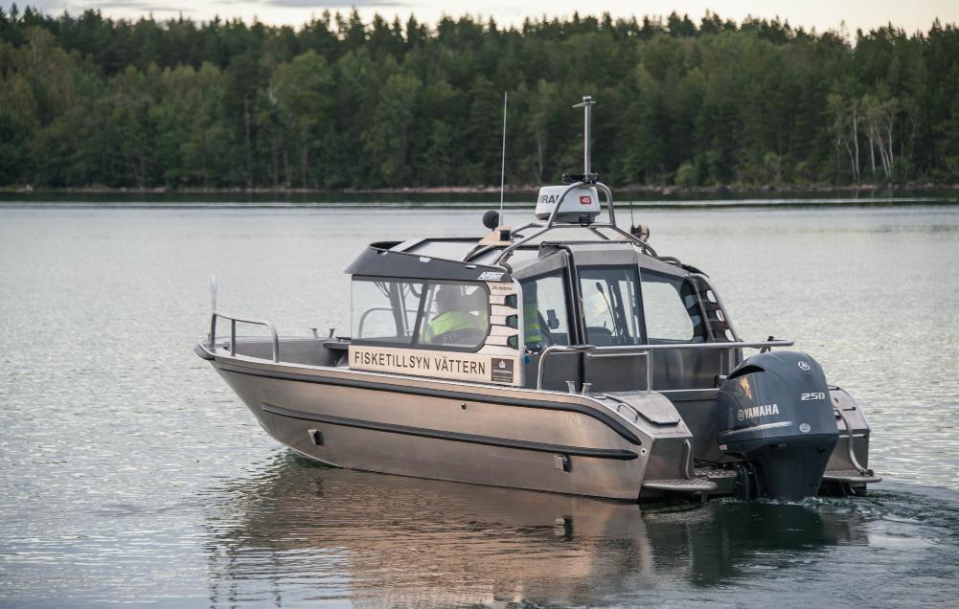
Respektfullt uppträdande
Vid ett ingripande ska fisketillsynspersonen alltid förklara anledning och syfte med ingripandet. I utgångsläget ska alla människor behandlas lika och med respekt.
≈
Ett uppträdande som skapar konfrontation gör situationen betydligt svårare att hantera.
≈
Den preventiva verksamheten är viktig. Genom att arbeta öppet, synligt och frekvent lär sig de fiskande att det pågår en aktiv och kontinuerlig fisketillsyn inom området.

Slide 9
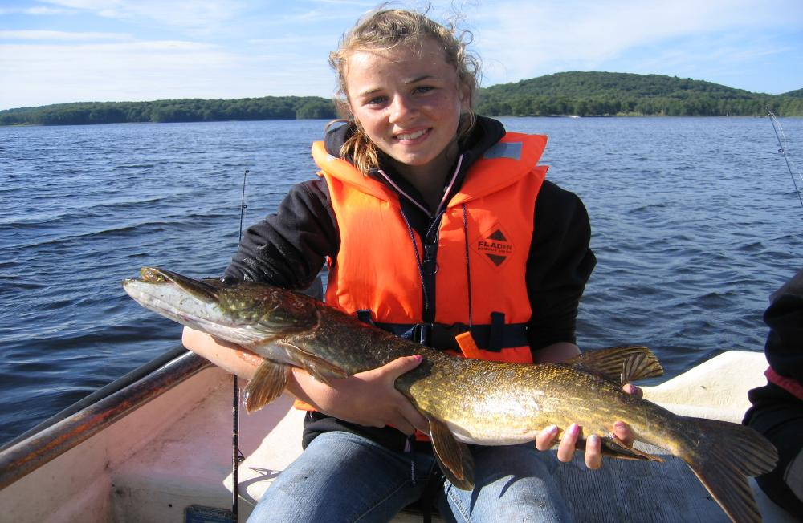
Gott omdöme
Vid tillämpningen av kontrollavgiften sägs i lagen (1981:533) om fiskevårdsområden, 36 §, att kontrollavgift inte ska tas ut om det är uppenbart oskäligt.
Bedömningen ska ta hänsyn till exempelvis sjukdom, ålder eller missvisande regler.
I detta sammanhang och i andra sammanhang är ett gott omdöme en viktig egenskap för fisketillsynspersonen.

Slide 10
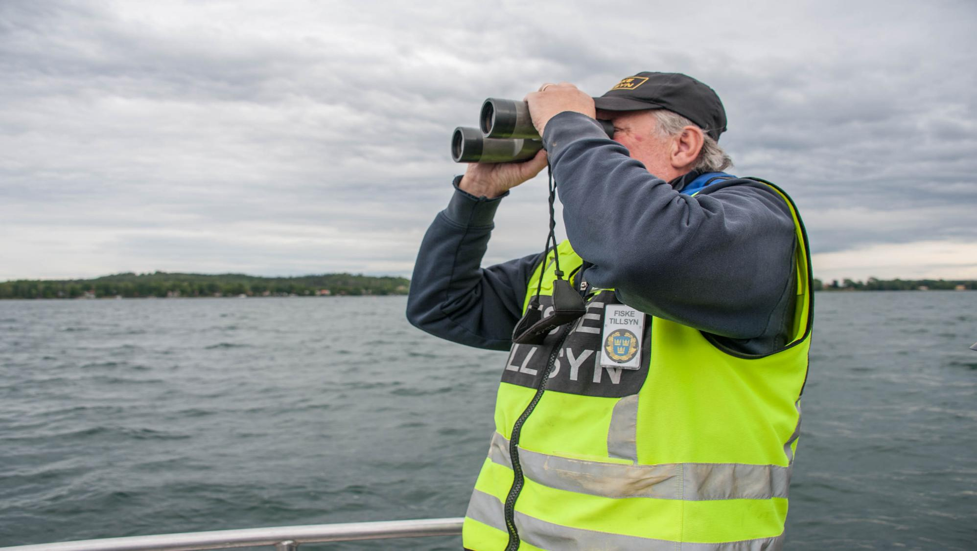
Del 2
Fisketillsyn i praktiken

Slide 11

Många papperskorgar
Det finns många papperskorgar på vägen mellan en fisketillsynsrapport och en fällande dom. En ofullständigt och dåligt skriven rapport hamnar lätt i papperskorgen. Varje länk i kedjan, från fisketillsynspersonens iakttagelser, via rapport, polisanmälan, förundersökning, åtal och domstolsförhandling, måste hålla god kvalitet om fallet ska bli framgångsrikt och leda till fällande dom.
Fisketillsynspersonen, polisen och åklagaren utgör de tre viktigaste länkarna i den kedja som ska leda till att ett fiskebrott beivras och leder till fällande dom. Det underlättar om alla inblandade parter etablerar kontakter och utvecklar rutiner för en fungerande brottsbekämpning.

Slide 12
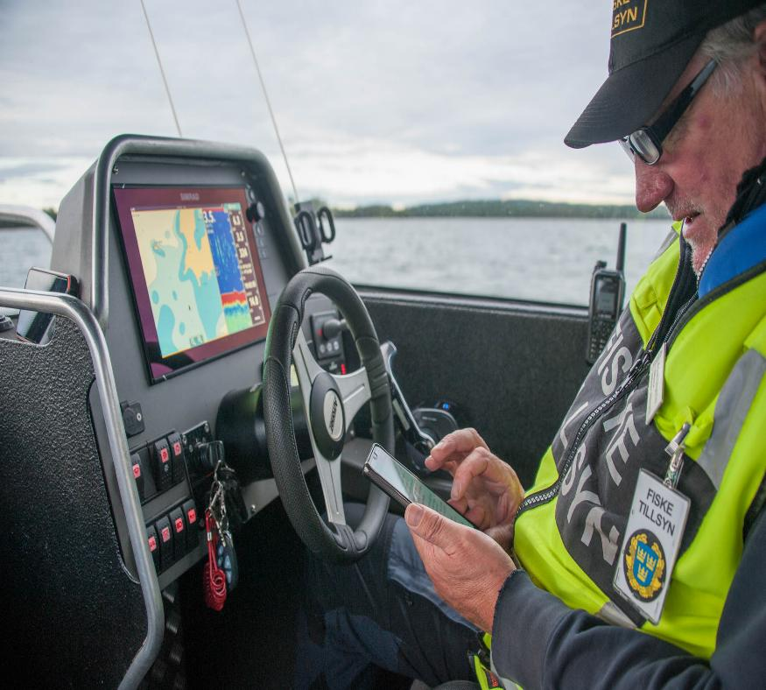
Förberedelser
Fisketillsynspersonen ska vara väl förberedd för sitt uppdrag
► Se till att ha rätt utrustning: tjänstekort, personlig legitimation,
anteckningsblock och penna, kikare, kamera, telefon,
måttband.
► Se till att ha ”back up” i form av annan fisketillsynsperson som
är tillgänglig och kan tillkallas vid behov. Se till att någon
annan person vet var du befinner dig. Arbeta inte ensam om
det finns risk för hot och våld. Kommunicera med kollegor via
mobiltelefon.
► Planera rutt och väg för tillsynsrundan.
► Ställ frågan ”vad gör jag om jag stöter på organiserad
brottslighet och utsätts för hot eller våld? Vad är det värsta
som kan hända, och hur agerar jag då?”

Slide 13
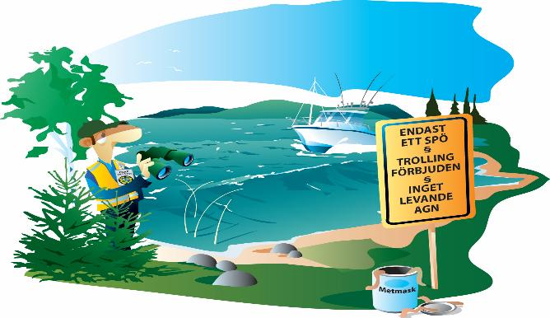
Iakttagelsen
Ett ärende börjar med en iakttagelse.
1) Tips om att något inte står rätt till kommer ofta från andra fiskare. Men fisketillsynspersonerna spanar förstås själva också
2) Det är viktigt att anteckna klädsel och utseende och särskilda kännetecken om det finns indikationer på att någon person kan ha begått, eller är på
väg att begå, lagbrott eller regelbrott.
3) För att polisen ska kunna inleda en förundersökning ska en handling kunna kopplas till en specifik person. Iakttagelsen och fisketillsynspersonens
rapport och vittnesmål ska kunna styrka att det är just den misstänkte som saknat fiskekort eller som fiskat på ett otillåtet sätt.
4) En erfaren fisketillsynsperson kan se på sättet att föra fiskespöet om det handlar om ryckfiske. Tillvägagångsättet måste konstateras av
fisketillsynspersonen och sedan tydligt beskrivas i rapporten.
5) Om det förekommer minimimått och en fiskare dragit upp en för liten fisk måste det kunna styrkas genom att fisketillsynspersonen mäter och noterar
fiskens storlek. Ett foto med storleksreferens styrker bevisningen.
6) Man bör utgå från att domstolen inte är insatt i detaljer och metoder kring fiske och därför behöver en detaljerad och förklarande redogörelse för
vari brottet består och att den misstänkte fiskat på just det otillåtna sättet.
7) Fisketillsynspersonen ska förstås också anteckna exakt tid och plats för händelsen, väderförhållanden och andra iakttagelser som kan ha betydelse
för argumentationen och bevisningen.
8) Iakttagelsen, och anteckningar och noteringar kring händelsen, är synnerligen viktiga som bevismaterial vid en framtida domstolsförhandling

Slide 14
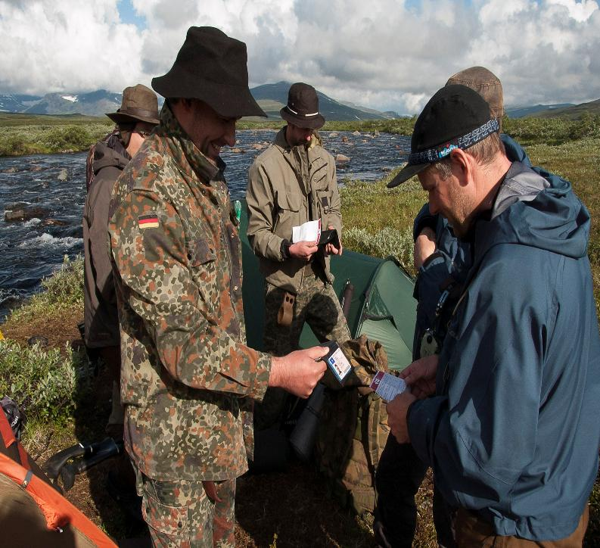
Kontakten
När bilden av situationen är klar ger sig fisketillsynspersonen tillkänna och går fram till fiskaren och presenterar sig och ber att få titta på fiskekortet.
1) Uppträdandet ska vara korrekt och tjänstekortet ska sitta reglementsenligt på bröstet.
2) Den fiskande får sedan frågan om hen känner till vilka fiskeregler som gäller. Om
fiskaren saknar fiskekort eller har begått vad fisketillsynspersonen uppfattar som ett
lagbrott, informeras fiskaren om detta och får svara på frågan om hen håller med om att
iakttagelser stämmer.
3) Det är dock en avgörande skillnad på att ”vitsorda de faktiska omständigheterna” och
att erkänna en brottslig gärning. Fiskaren kan hålla med om beskrivningen av händelsen,
men neka till brott.
4) Huruvida det verkligen är begånget ett brott eller ej avgörs varken av
fisketillsynspersonen eller av fiskaren själv. Det är ytterst domstolens sak att avgöra
om handlingen skett ”uppsåtligen eller av oaktsamhet” och av det skälet kan betraktas
som en brottslig gärning. Fisketillsynspersonen ska alltså enbart fråga om fiskaren håller
med om och erkänner gärningen som sådan.

Slide 15
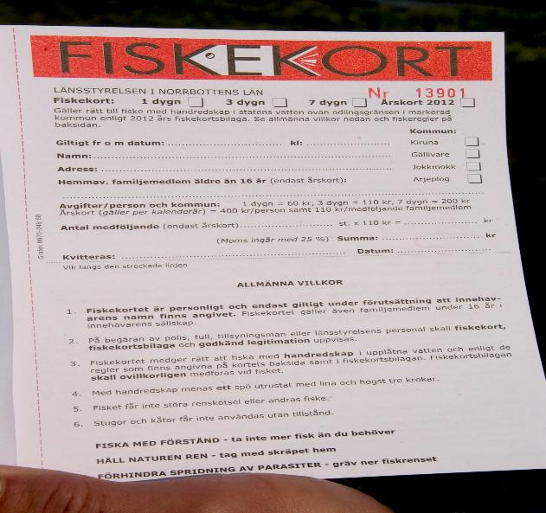
Kontakten, forts…
Proportionalitetsprincipen gäller
5) Om fiskaren nekar till att ha utfört gärningen står ord mot ord. Det understryker hur viktigt det är att
fisketillsynspersonen har gjort noggranna iakttagelser och anteckningar som kan utgöra underlag för
ett trovärdigt vittnesmål.
6) I det fall fiskaren saknar giltigt fiskekort utgör avsaknaden av fiskekort det faktum man ska bli överens
om, inte huruvida det är uppsåtligt eller oaktsamt att sakna fiskekort.
7) Vid misstanke om brott ska den misstänkte identifieras. Fisketillsynspersonen har då rätt att begära
att få se legitimationen och fiskaren ska vara behjälplig med att identifiera sig. Om fiskaren vägrar
kan fisketillsynspersonen kalla på polis och hålla kvar den misstänkte på platsen tills polis anländer.
8) I alla sammanhang gäller dock proportionalitetsprincipen att inte använda mer våld än vad
situationen kräver och vad som är rimligt i förhållande till brottets art och straffsatser.

Slide 16
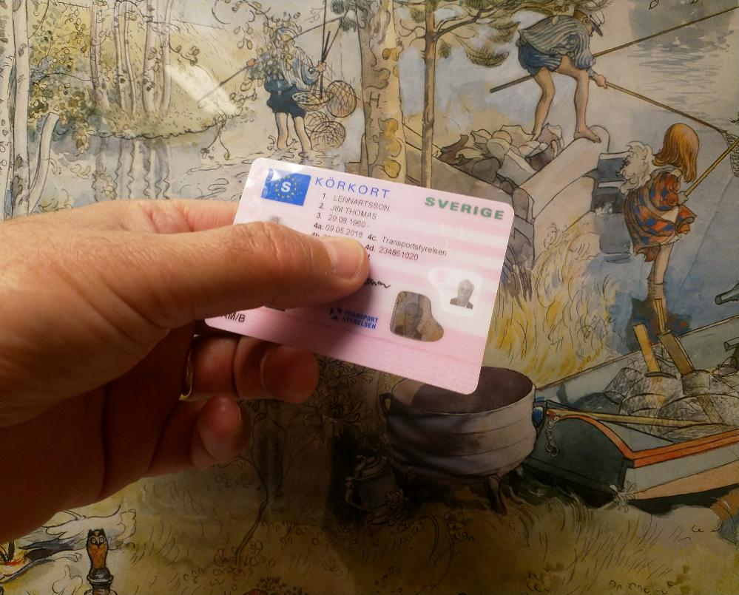
Kontakten, forts…
Identifieringen är avgörande
9) Om fisketillsynspersonen kallar på polis är det polisen som beslutar om
nästa steg, först och främst huruvida det är befogat att skicka en patrull
till platsen.
10) Om polis inte kan komma till platsen beslutar polisen om att häva
gripandet. Fisketillsynspersonen måste då släppa den misstänkte utan
att ha kunnat säkra identiteten. Ett foto med mobiltelefon och ett
registreringsnummer på bilen kan dock vara till hjälp vid en eventuell
förundersökning.
11) Det normala är ändå att fiskaren brukar visa sin legitimation. Och då är
det bra att även notera giltighetsdatum och bilden på legitimationen. En
notering om att ”jag tyckte att bilden överensstämde väl med personens
utseende” kan stärka identifieringen om personen till exempel skulle
säga att hen aldrig varit på den utpekade platsen vid den aktuella
tidpunkten.
12) När alla uppgifter är klara informeras fiskaren om att händelsen
kommer att polisanmälas.

Slide 17
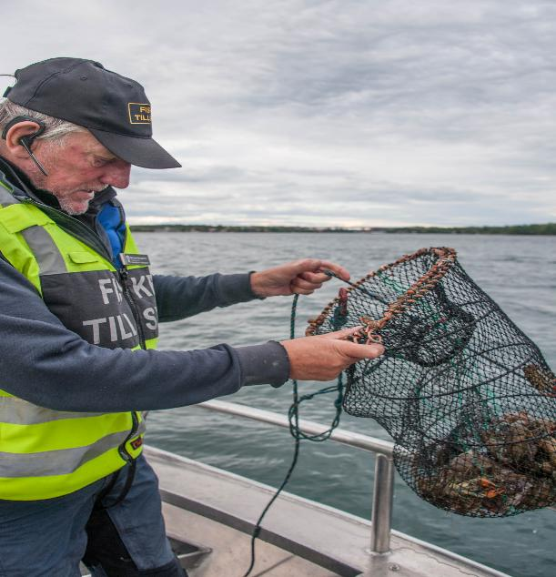
Beslag
Om fisketillsynspersonen har tagit redskap eller annan utrustning i beslag ska orsaken till beslaget framgå av fisketillsynsrapporten.
1) Om otillåtna redskap har använts kan redskapen vara viktiga som bevismaterial.
2) Om redskapen däremot tagits i beslag för att förvaras i väntan på fällande dom, och sedan förverkas,
finns en del komplikationer :
Den som fått egendom beslagtagen kan omedelbart begära prövning av beslaget (Rättegångsbalken 27 kap). En domstol ska då inom några få dagar avgöra om beslaget ska bestå eller om det ska hävas.
En faktor som påverkar beslutet är värdet av de beslagtagna föremålen i förhållande till det misstänkta brottet. Värdet på beslaget ska stå i proportion till brottets beskaffenhet. Föremålen ska också ha anknytning till det misstänkta brottet.

Slide 18
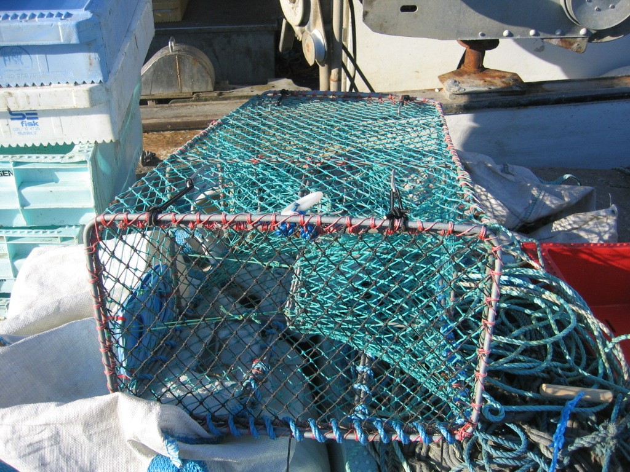
Beslag
Beskrivning av värdering av beslaget.
► Fisketillsynspersonen måste noga ange vari beslaget består, i detalj, och även
göra en uppskattning av föremålens värde. Om en sådan värdering saknas
godtar domstolen i allmänhet den misstänktes egna uppgifter om värdet på de
beslagtagna föremålen vid en bedömning.
► Vem som är ägare till redskapen bör klarläggas, då den tilltalade inte sällan
hävdar att redskapen är lånade. Eventuella skador på redskapen ska också
dokumenteras. I annat fall kan ägaren kräva ersättning av uppkomna skador
när redskapen eventuellt senare återlämnas.
► Vid inlämnandet av den beslagtagna utrustningen upprättar polisen ett
beslagsprotokoll.
► Ett beslag som inte hanteras korrekt kan leda till efterräkningar för
fisketillsynspersonen. I värsta fall kan fisketillsynspersonen anmälas för
egenmäktigt förfarande och själv bli åtalad för brott. Det gäller även om man, i
egenskap av fisketillsynsperson, tar hem beslagtagen fisk för eget bruk.

Slide 19
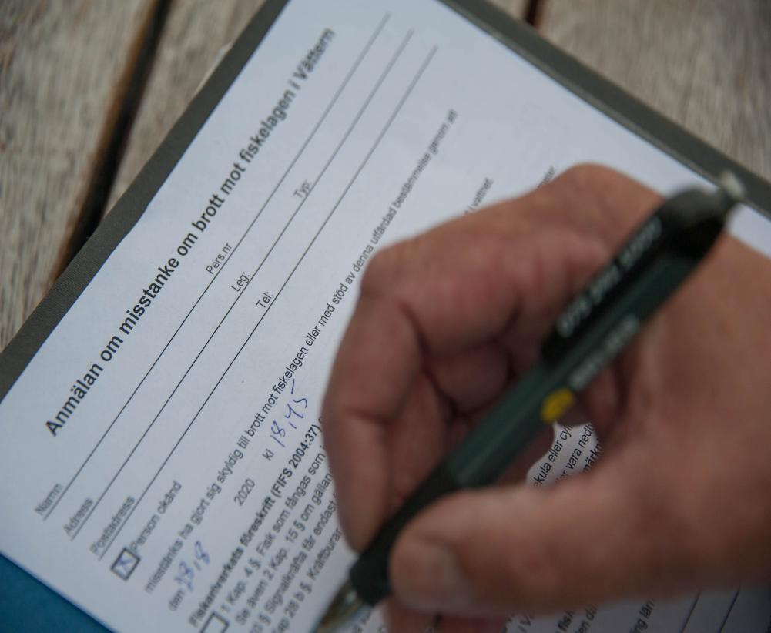
Polisanmälan och fisketillsynsrapport
När den första kontakten är avslutad och alla uppgifter är dokumenterade, och om misstanke om brott fortfarande kvarstår, ska händelsen polisanmälas.
Polisanmälan ska åtföljas av en fisketillsynsrapport som lämnas in till polisen inom några dagar efter händelsen. Rapporten ska innehålla nödvändigt underlag för att kunna inleda en meningsfull förundersökning.
Uppgifter som bör finnas med i en fullödig men kortfattad rapport är:
► En säker identifiering av den misstänkte.
► Tid och plats för det misstänkta brottet.
► Beskrivning av vad som hänt, fisketillsynspersonens iakttagelser, varför
fisketillsynspersonen uppfattade händelsen som ett brott, övriga vittnen.
► Den misstänktes inställning till handlingen.
► Uppgifter om eventuellt beslag.
Fisketillsynspersonen bör dock ha gjort en mer utförlig beskrivning som stöd för minnet vid ett framtida vittnesmål. Det kan gå lång tid mellan händelsen och en framtida domstolsförhandling.
Beslagtagen utrustning ska efter kontakt lämnas in på närmaste polisstation utan dröjsmål.

Slide 20
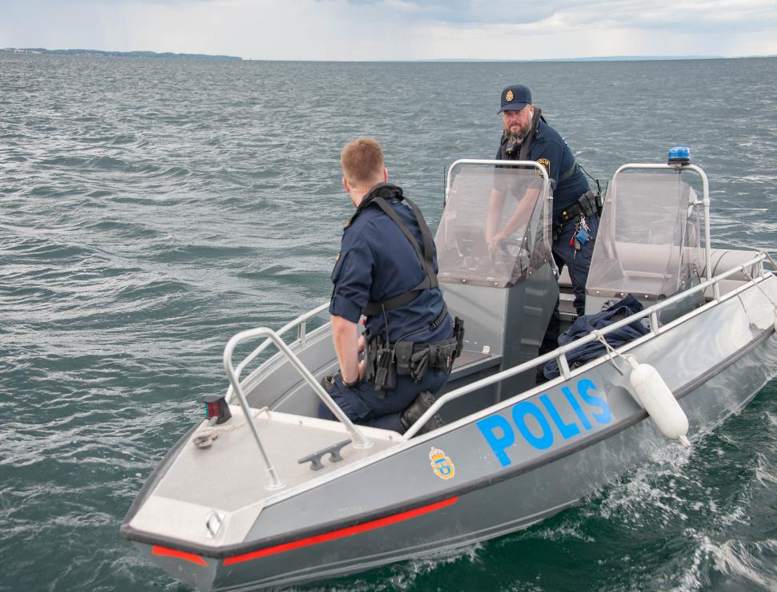
Polisens överväganden och förundersökning
Polisen tar emot och upprättar en polisanmälan, förutsatt att det finns användbara uppgifter från fisketillsynspersonen.
1) En separat rapport ska upprättas för varje misstänkt person, i det
fall det är flera fiskare inblandade. Varje misstänkt person ska
bedömas och dömas utifrån sina egna gärningar. Man kan inte
dömas kollektivt för brott.
2) Polisanmälan utmynnar sedan i ett beslut om förundersökning.
När fisketillsynsrapporten kommit in ska polisen omgående
besluta om förundersökning ska inledas eller om ärendet ska
avskrivas. Polisen ska då också fatta beslut om huruvida
eventuella beslag ska fastställas eller hävas.
3) Brott mot Fiskelagen betraktas som ”brott av enkel
beskaffenhet”. Och då är polisen förundersökningsledare.

Slide 21
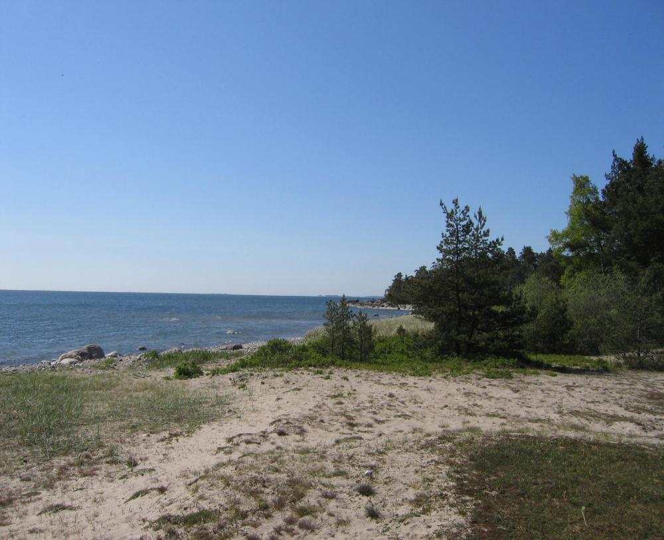
Polisens överväganden och förundersökning
Förundersökning och förundersökningsprotokoll
4) I de fall fisketillsynspersonen lämnat en tillfredsställande och
användbar rapport behöver hen i de flesta fall inte förhöras
ytterligare. Allt finns ju redan nedskrivet.
5) Däremot kallas den misstänkte fiskaren till förhör och får då
redogöra för händelseförloppet. Även vid polisförhöret är det
ganska vanligt att den misstänkte erkänner händelseförloppet
men förnekar brott.
6) När förundersökningen är slutförd sammanställs ett
förundersökningsprotokoll med alla befintliga handlingar i
ärendet som bilagor. Förundersökningen överlämnas till
åklagare.
7) Även i detta skede kan ärendet läggas ner om underlaget är
bristfälligt. Polisens förundersökning måste vara av tillräckligt
hög kvalitet för att hålla för ett åtal.

Slide 22
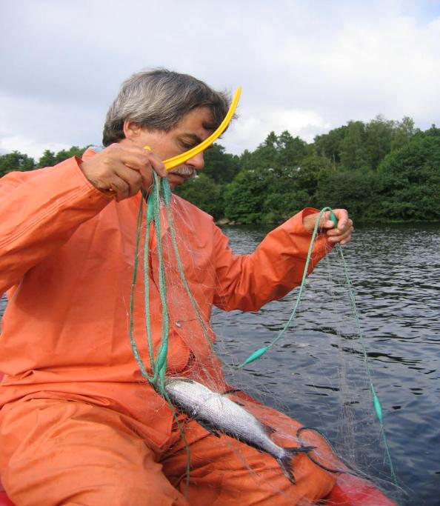
Åtal eller strafföreläggande
Om polisens utredning ger tillräckligt underlag fattar åklagaren beslut om lagföring av den eller de misstänkta.
Strafföreläggande
Den misstänkte får först de ett erbjudande att ta ställning till. Åklagaren kan låta vederbörande komma undan med ett strafföreläggande, ett bötesföreläggande, om hen erkänner brottet. Då blir det böter i form av ett inbetalningskort samt att det eventuella beslaget blir förverkat.
Därmed slipper den tilltalade genomlida tingsrättsförhandlingar och få en eventuell dom som kommer att hamna i brottsregistret.
Även ett strafföreläggande antecknas i brottsregistret men betraktas ofta inte lika allvarligt som en fällande dom i domstol.

Slide 23
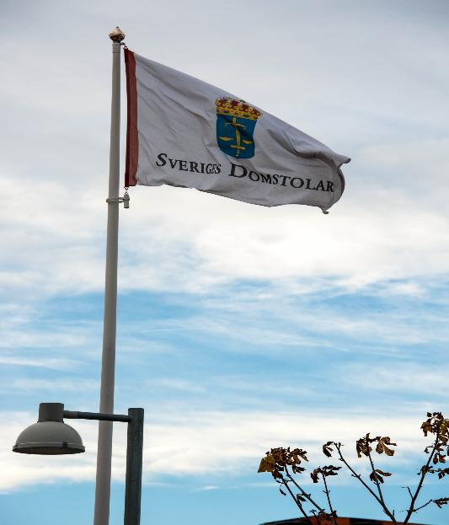
Åtal eller strafföreläggande
Om den misstänkte däremot förnekar brott väcker åklagaren åtal.
I tingsrätten är det väldigt viktigt att fisketillsynspersonen har noggranna anteckningar och kan redogöra för vad som verkligen hände.
≈
För om hen börjar sväva på målet och tveka om detaljerna kan fiskaren mycket väl frikännas, i brist på övertygande bevis.
≈
Och i många fall kan det ha dröjt över ett år mellan händelsen och domstolsförhandlingen.

Slide 24
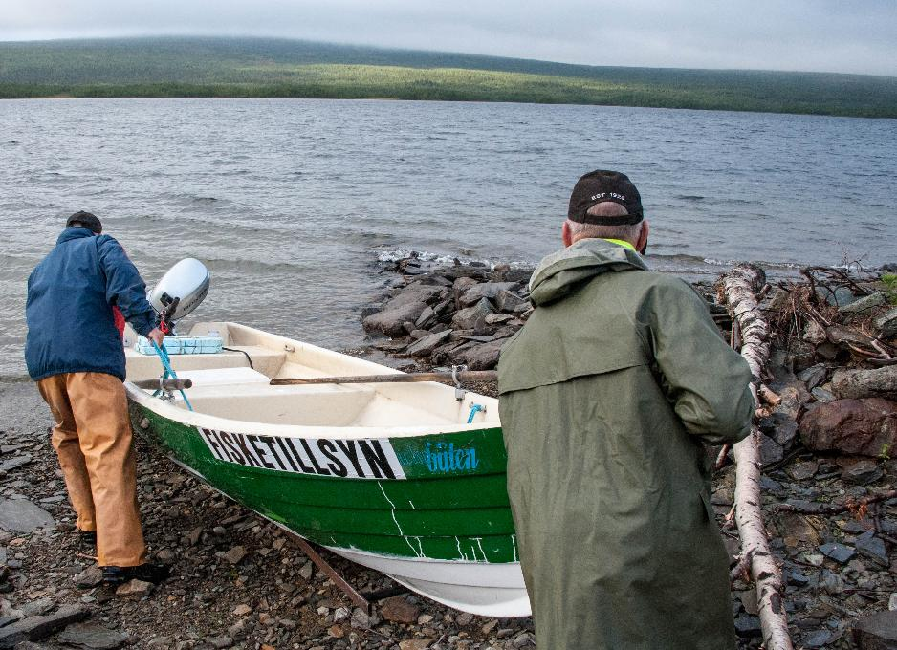
Fisketillsyn och värdskap samt eget fiske
Fiskevärdar
► I vissa fiskevårdsområden kallas fisketillsynspersonerna för
”fiskevärdar”. Fiskevärdarna fungerar som
servicepersoner som ger råd till fiskekortsköparna med tips
om lämpliga fiskeplatser, beten m.m. Samtidigt får man inte
ge avkall på grunduppdraget att bedriva fisketillsyn och
beivra överträdelser.
► Fisketillsynspersonen ska heller inte, normalt sett, bedriva
eget fiske under fisketillsynsuppdraget. I de fall
fisketillsynspersonen är ute på eget fiske, och ändå bär
med sig full utrustning för att bedriva fisketillsyn, finns det
dock inget som hindrar ett ingripande

